Slide 1




Slide 2
БЕССМЕРТНЫЙ ПОЛК
ДШИ №12

Slide 3
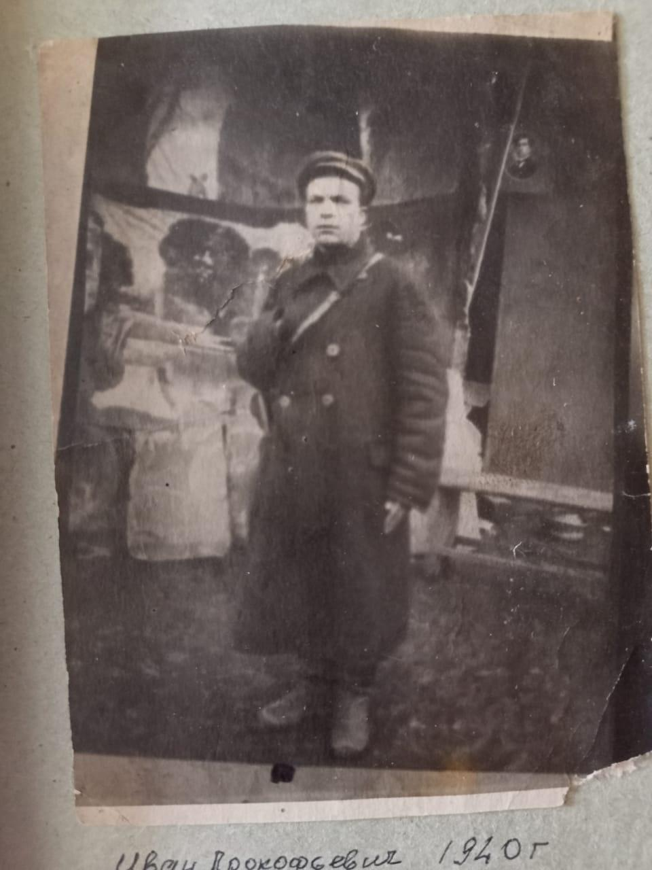
Комаров Иван Прокофьевич

Slide 4
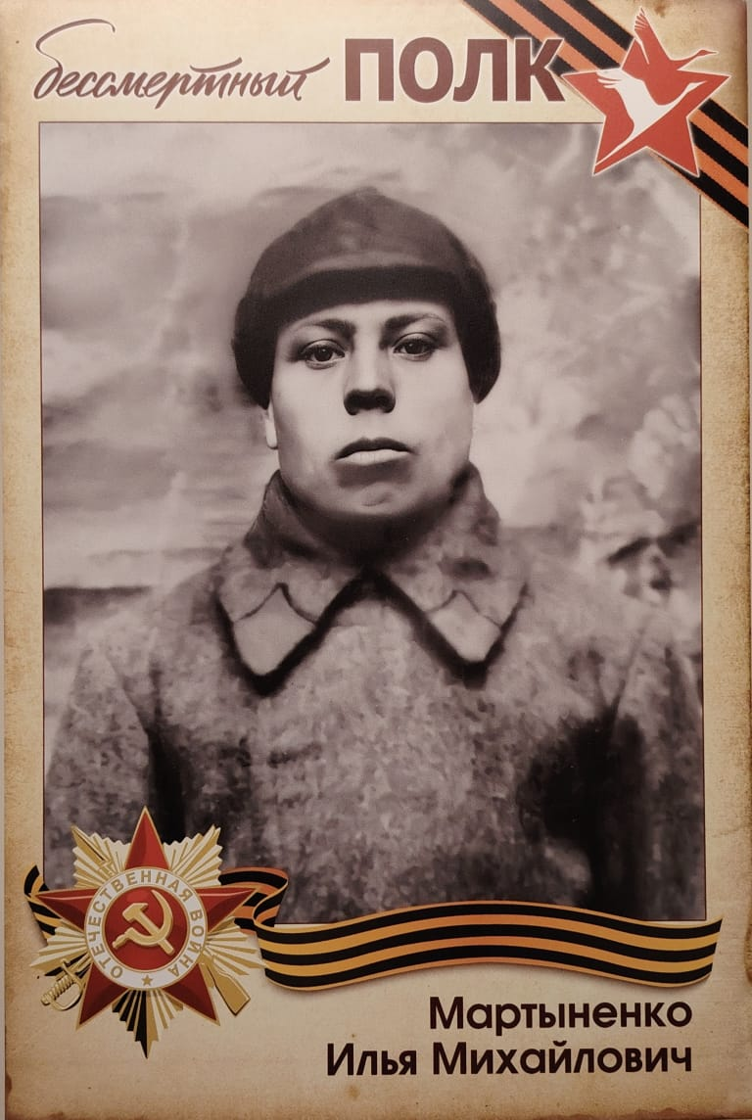
Мартыненко Илья Михайлович

Slide 5
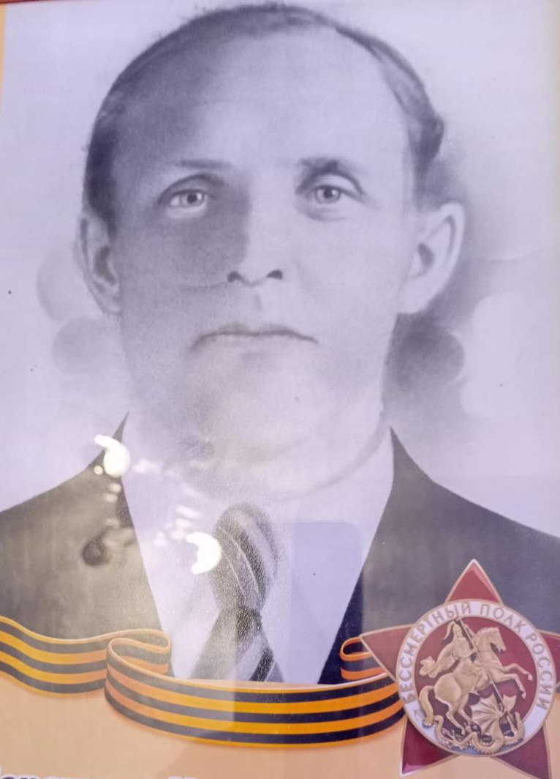
Караушев Николай Егорович

Slide 6
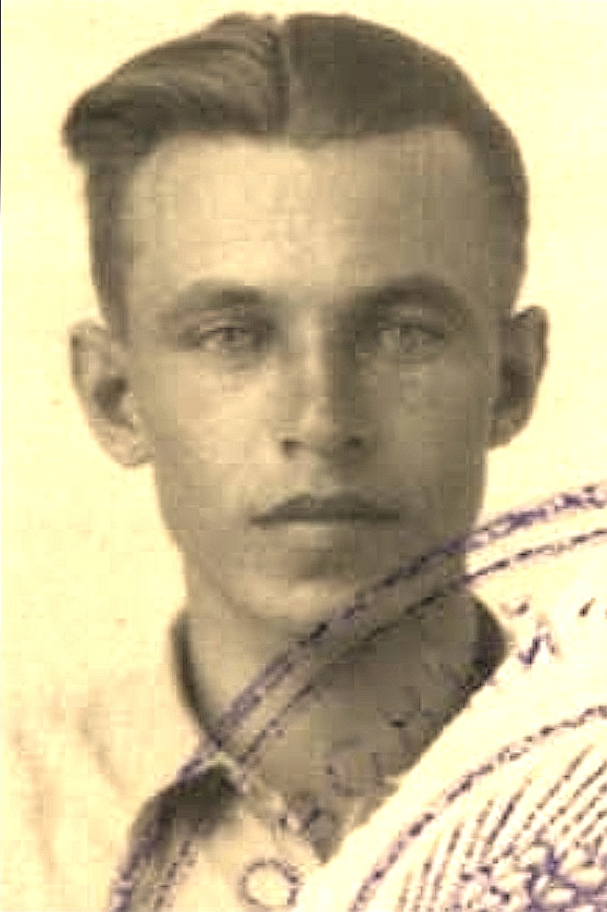
Орленко Иван Васильевич

Slide 7
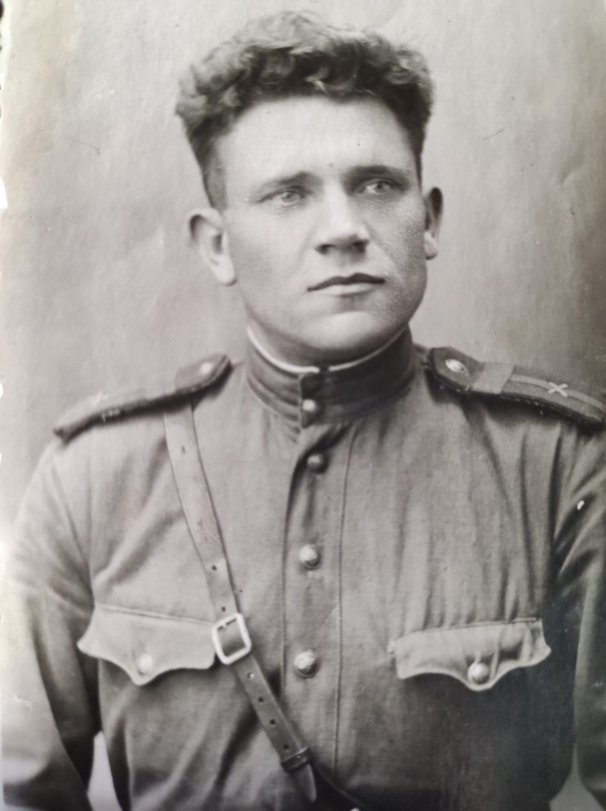
Гулидов Алексей Васильевич

Slide 8
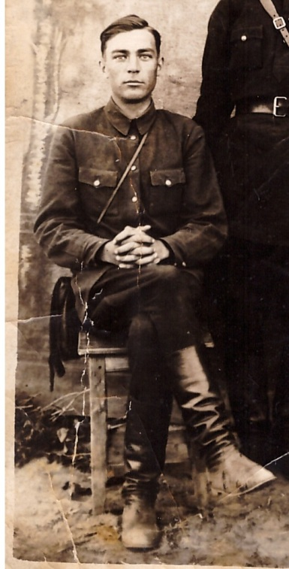
Леднев Алексей Сергеевич

Slide 9
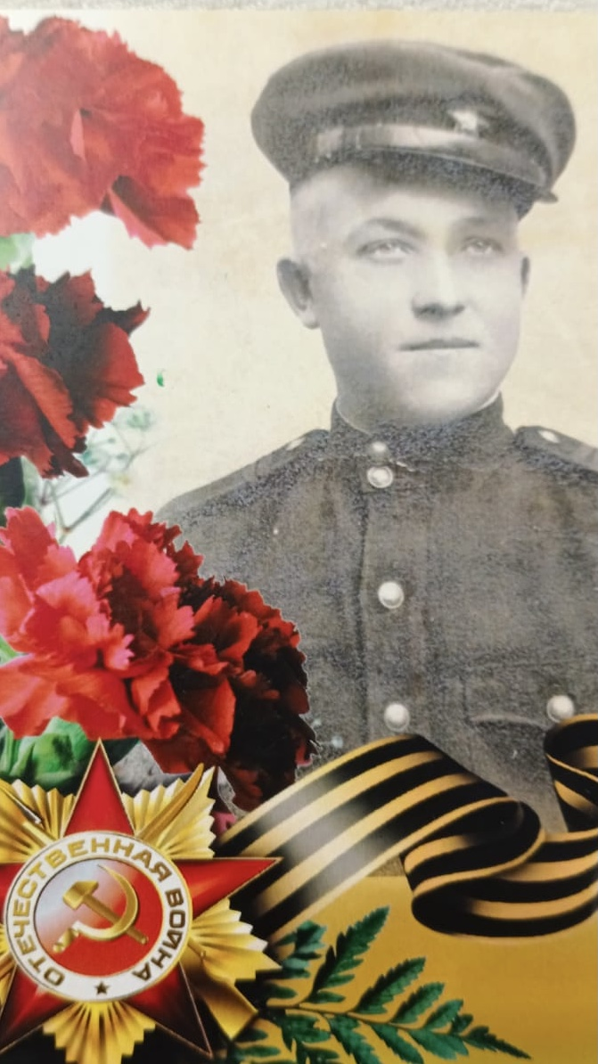
Киселев Василий Яковлевич

Slide 10
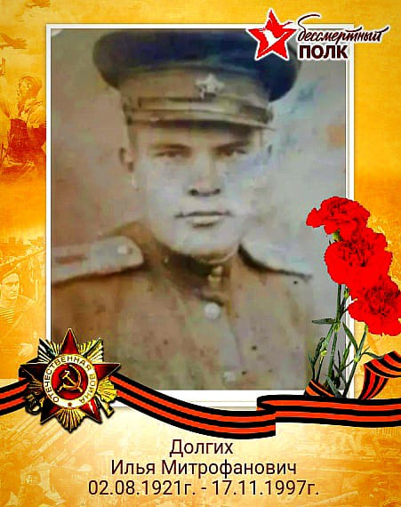
Долгих Илья Митрофа-нович

Slide 11
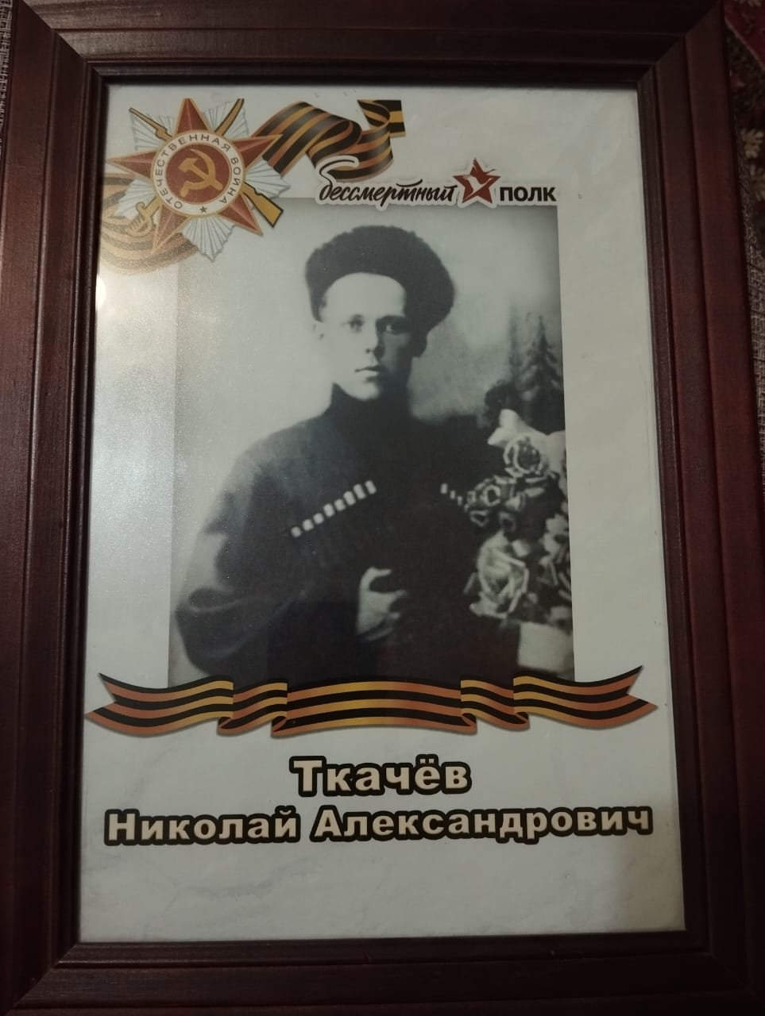
Ткачев Николай Александ-рович

Slide 12
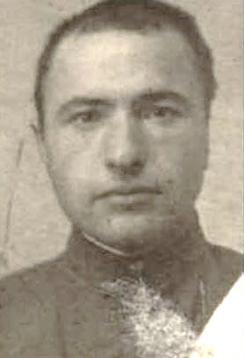
Морозов Роман Сергеевич

Slide 13
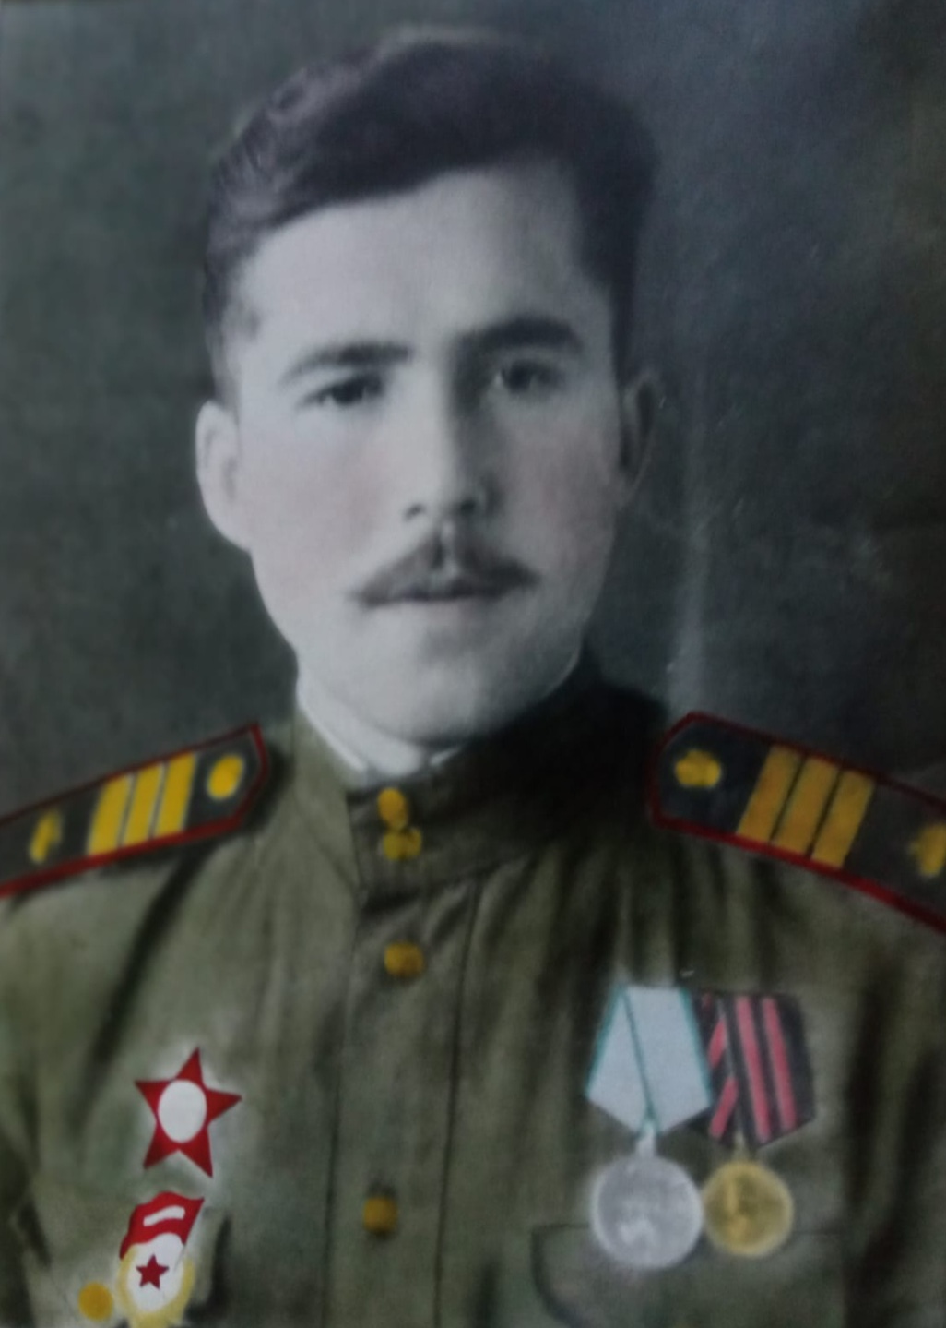
Литвинов Александр Романович

Slide 14
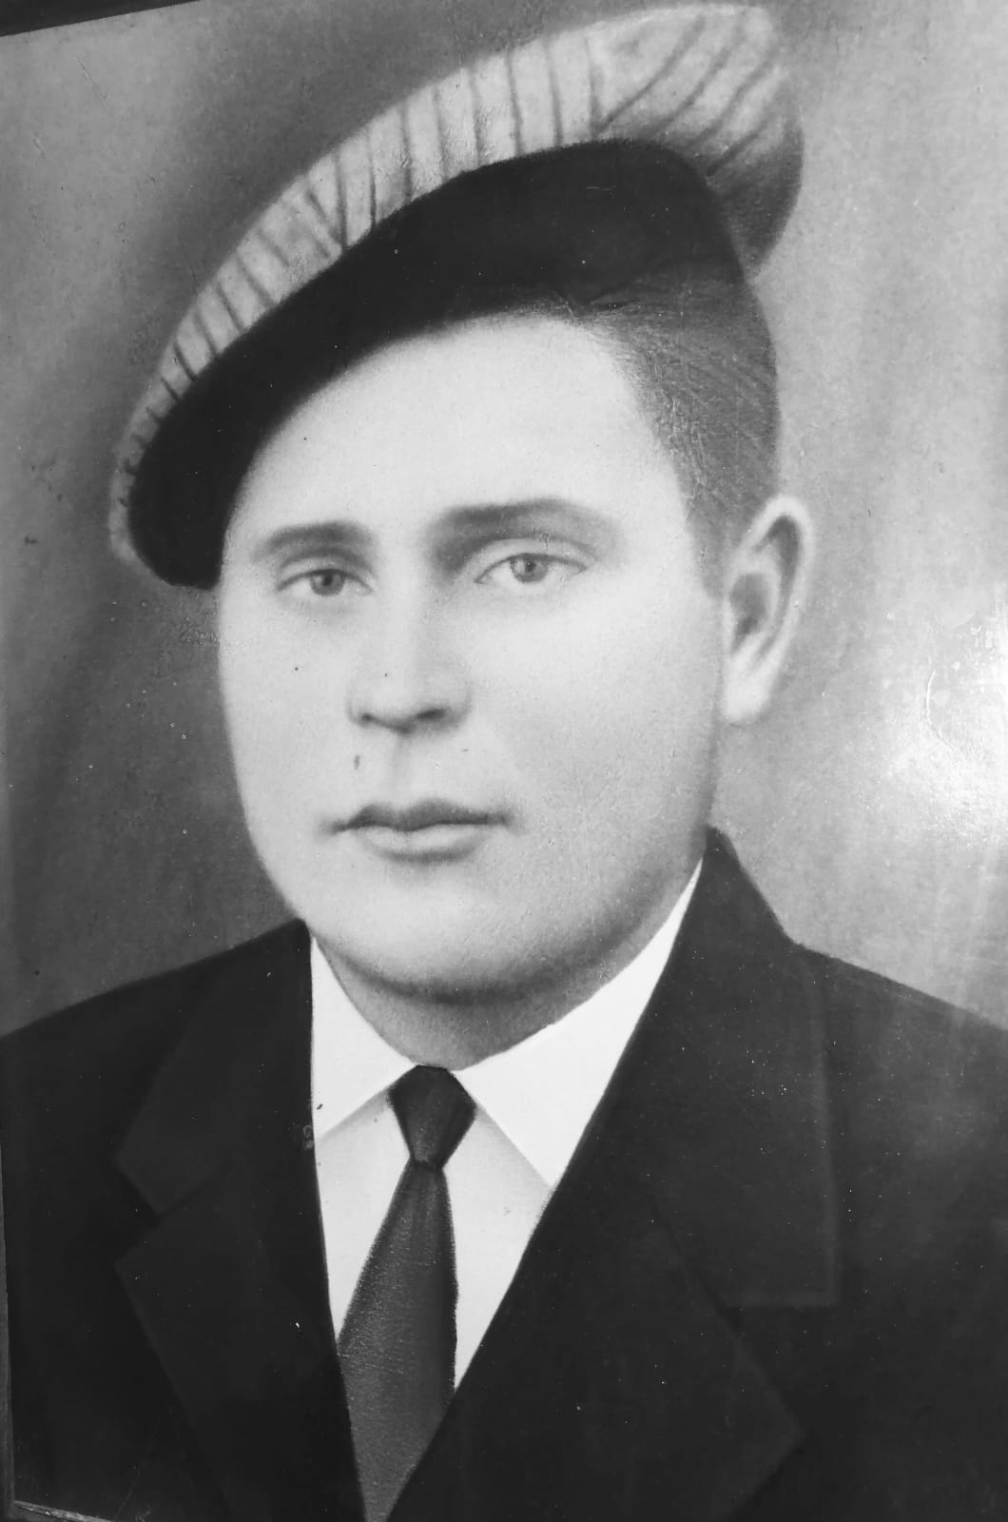
Долгопалов Яков Терентьевич

Slide 15
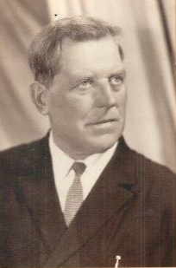
Свиридов Михаил Алексеевич

Slide 16
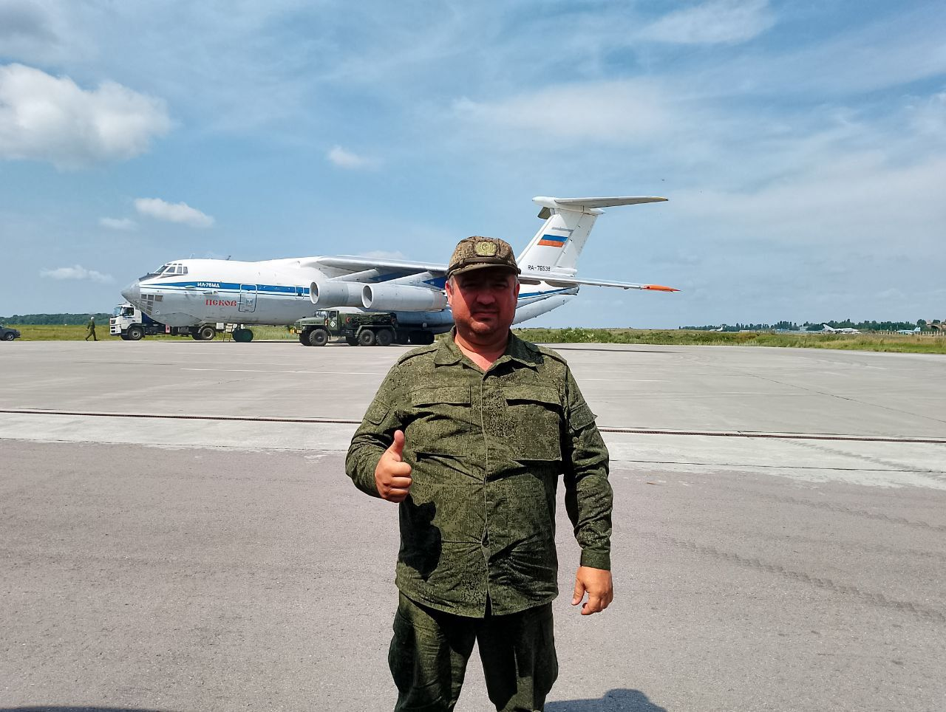
Комаров Анатолий Анатольевич

Slide 17
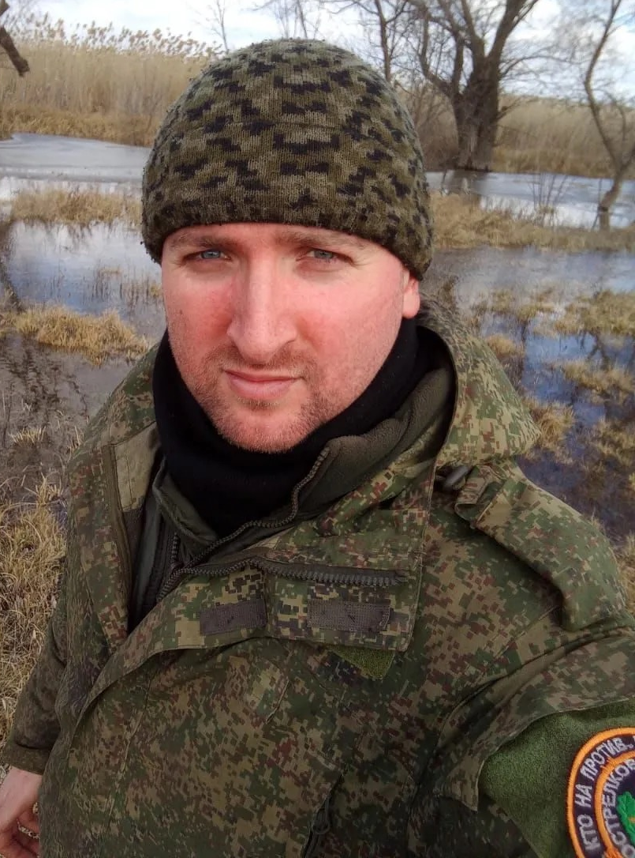
Бедный Юрий Владимиро-вич

Slide 18
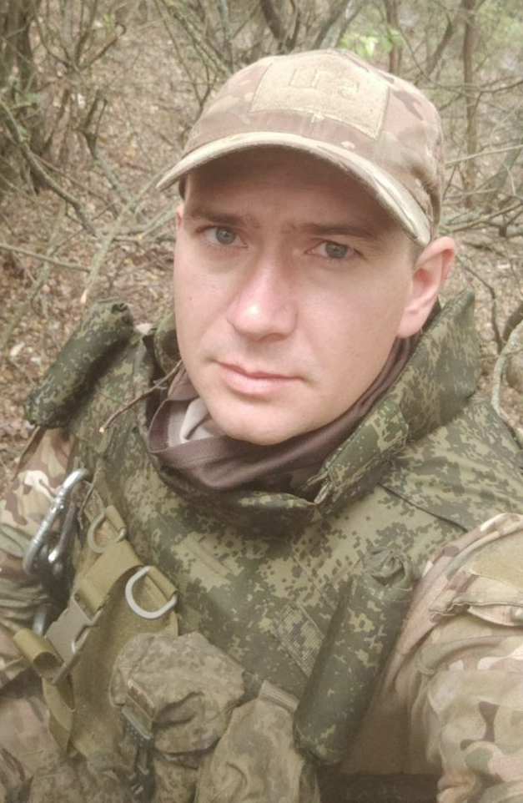
Баранов Артем Станиславо-вич

Slide 19
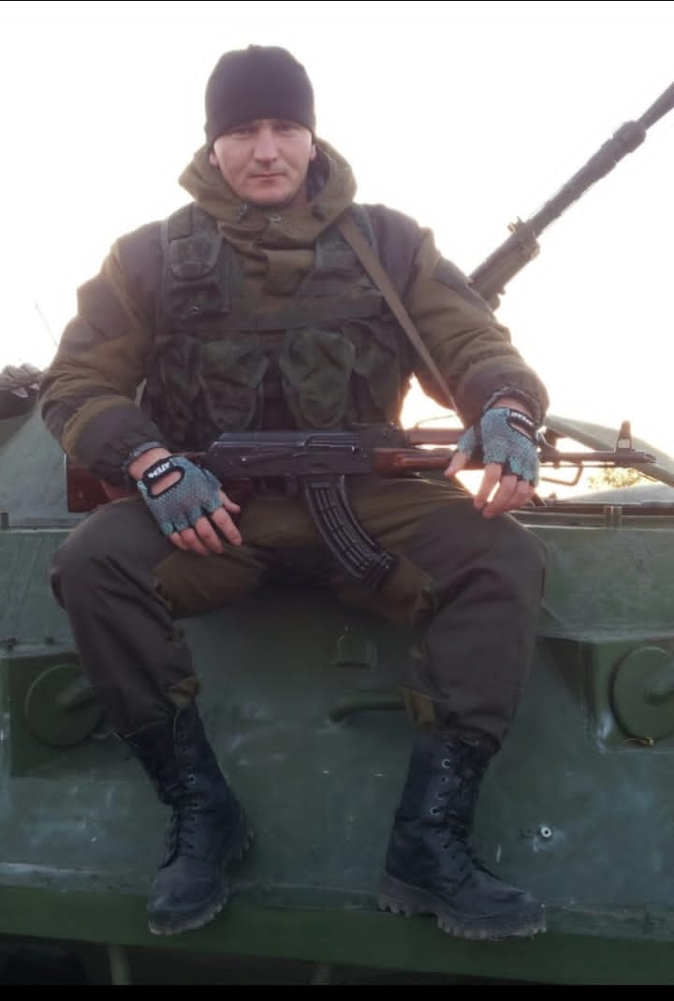
Морозов Роман Сергеевич

Slide 20
БЕССМЕРТНЫЙ ПОЛК
ДШИ №12

